Slide 1
Diseño y caracterización del sistema de instrumentación para un arreglo de microbolómetros
Instituto Nacional de Astrofísica, Óptica y Electrónica (INAOE)
Maestría en Ciencias en Electrónica
Autor: Julisa Verdejo Palacios
Asesor: Dr. Mario Moreno Moreno (INAOE)
23 de Septiembre de 2024

Slide 2
Índice
Introducción
Objetivos
Microbolómetros: especificaciones
Máquinas de estado finito (FSM)
DACs y ADCs
Diseño de firmware
Diseño de PCB
Resultados
Conclusiones

Slide 3
Introducción

Slide 4
Sistemas de adquisición de datos (DAQs)
Los sistemas de adquisición de datos son un conjunto de herramientas utilizadas para recopilar, procesar y analizar datos de fenómenos físicos.
Aplicaciones:
Medicina: Diagnóstico de cáncer de mama y diabetes.
Espacio: Monitoreo de emisiones de CO2.
Visión nocturna: Permiten la visión en la oscuridad, capturan la radiación emitida por objetos y seres vivos.
Agricultura: Identificación de zonas con estrés hídrico.
Fenómeno físico
Sensor
Acondicionamiento de señal
Computadora
Resultados
Software
Notes:
Debido a la importancia de los sistemas de adquisición de datos en aplicaciones que utilizan detectores infrarrojos, es fundamental comprender el comportamiento de estos detectores.

Slide 5
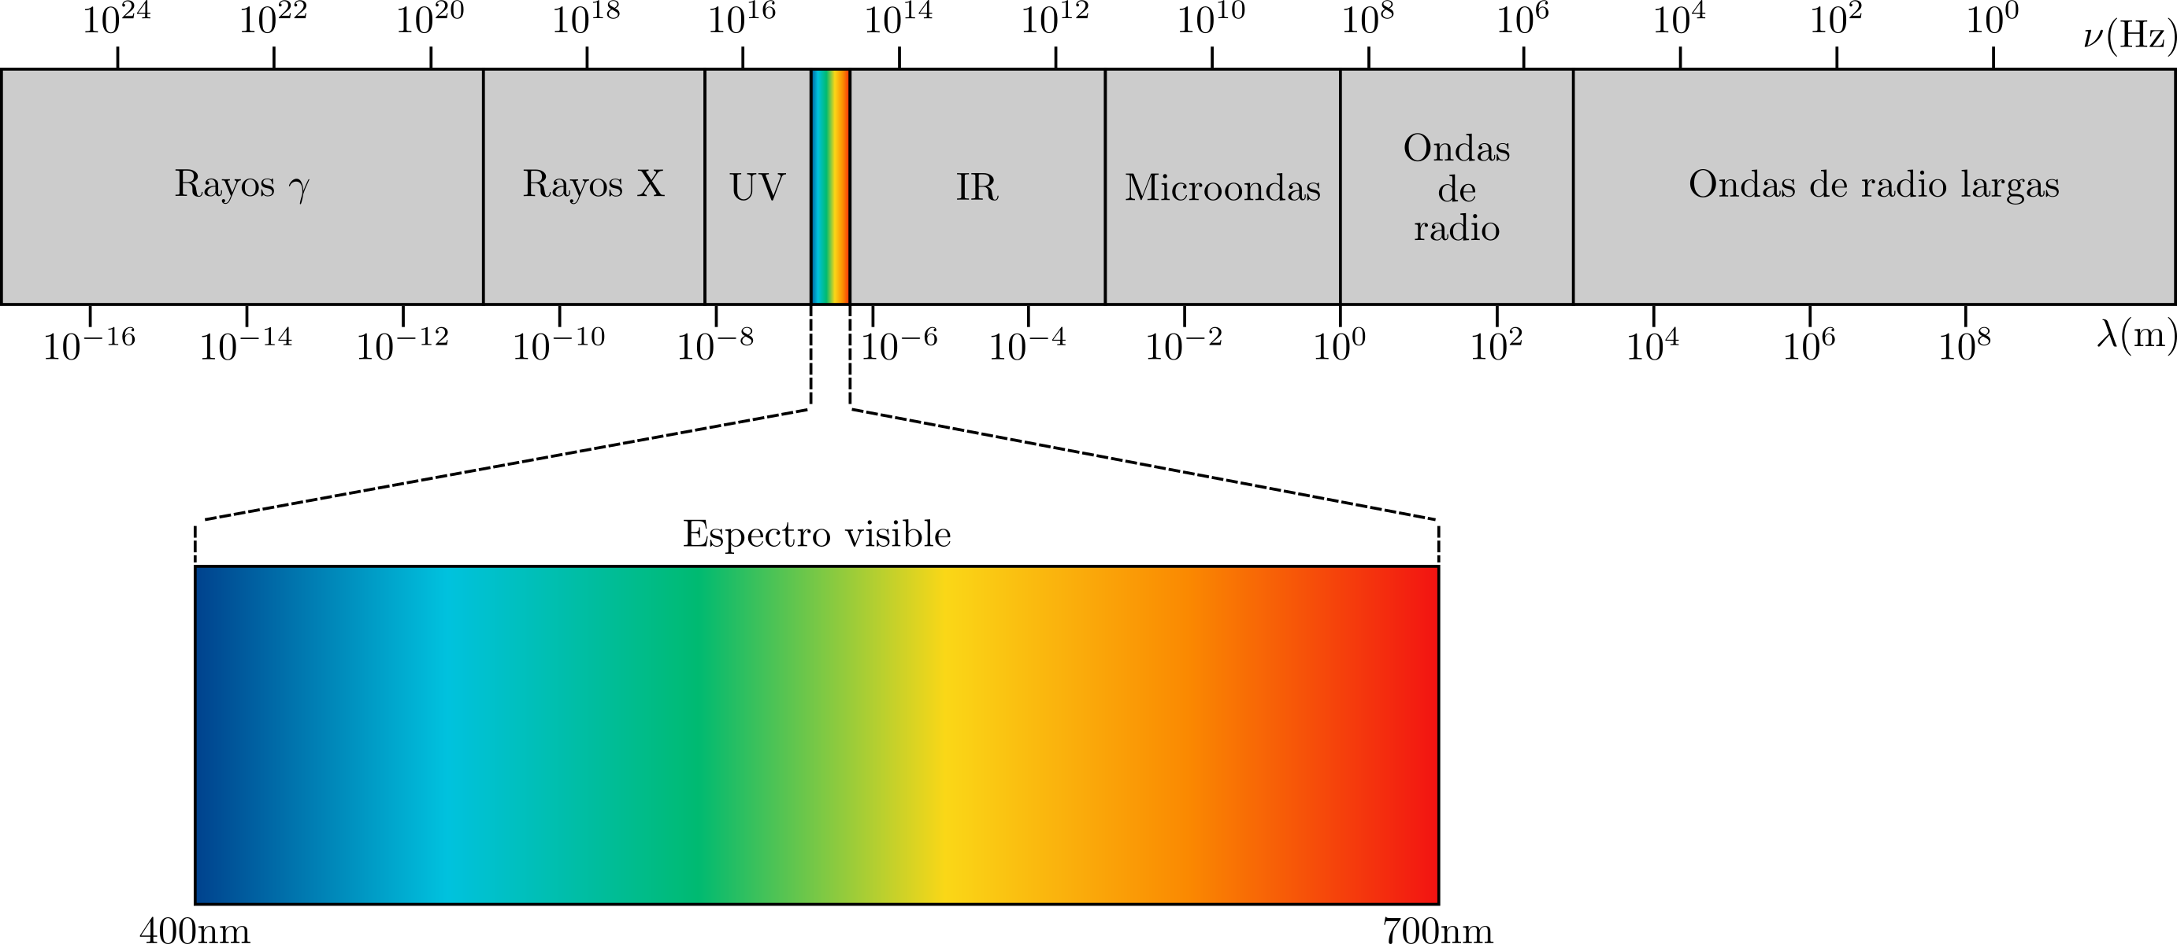
Radiación Electromagnética
La radiación electromagnética es la emisión y transmisión de energía en forma de ondas electromagnéticas. El espectro electromagnético es una representación de los diversos tipos de radiación existentes, en él se definen los intervalos de longitudes de onda o frecuencia que cada una de ellas abarca.
Notes:
Todos los cuerpos emiten radiación e.m y debido al movimiento de sus átomos y moléculas se genera una temperatura en ellos. La ley de Wien relaciona la longitud de onda con la temperatura y a través de ella se puede deducir que la radiación IR está asociada a la temperatura ambiente.

Slide 6
Radiación infrarroja
La radiación infrarroja es un tipo de radiación electromagnética que se encuentra en el rango de 0.78µm - 1mm.
Región | Rango de frecuencia (µm)
Near infrared (NIR) | 0.78 – 1
Short wavelength IR (SWIR | 1 – 3
Medium wavelength IR (MWIR) | 3 – 6
Long wavelength IR (LWIR) | 6 – 15
Very long wavelength IR (VLWIR) | 15 – 30
Far infrared (FIR) | 30 – 100
Submillimeter (SubMM) | 100 - 1000
Notes:
La radiación IR es imperceptible para el ojo humano, se necesitan sensores para detectarla.
Generalmente los sensores que se utilizan en aplicaciones donde se requiera medir temperature ambiente se encuentra en la region LWIR.

Slide 7
Sensores de radiación infrarroja
Un detector infrarrojo es un dispositivo capaz de absorber parte de la energía infrarroja radiada hacia él, provocando una variación en alguna de sus propiedades eléctricas [13].
Podemos pensar en un detector infrarrojo como un transductor, el cual convierte un tipo de señal en otra; el detector infrarrojo convierte la radiación infrarroja incidente en una señal eléctrica [8].
Los detectores infrarrojos se pueden clasificar en dos categorías:
Detectores de fotones (interacción de fotones-electrones).
Detectores térmicos (cambio de temperatura).
Notes:
Detectores de fotones: Cuando los fotones llegan al material detector, excitan a los electrones generando una señal eléctrica (cambian su estado energético), temperaturas criogénicas, tiempo-respuesta us, sensibilidad baja.
Detectores térmicos: Cambio de temperatura en el detector provocada por la radiación infrarroja absorbida y se genera una señal eléctrica medible.

Slide 8
Aplicaciones de la radiación infrarroja
Visión nocturna: Las cámaras de visión nocturna trabajan en el espectro infrarrojo para permitir la visión en la oscuridad, estas capturan la radiación térmica emitida por objetos y seres vivos.
Medicina: Diagnóstico de cáncer y diabetes en el cuerpo humano.
Industria: Inspección del estado de equipos eléctricos y mecánicos.
Ambientales: Medición de la concentración de diversos gases contaminantes en la atmósfera.
Agricultura: Monitoreo del estado de los cultivos y la salud de las plantas, la humedad del suelo y la presencia de plagas o enfermedades.
Espectroscopía: Usada en química y biología para identificar y analizar estructuras moleculares de sustancias.

Slide 9
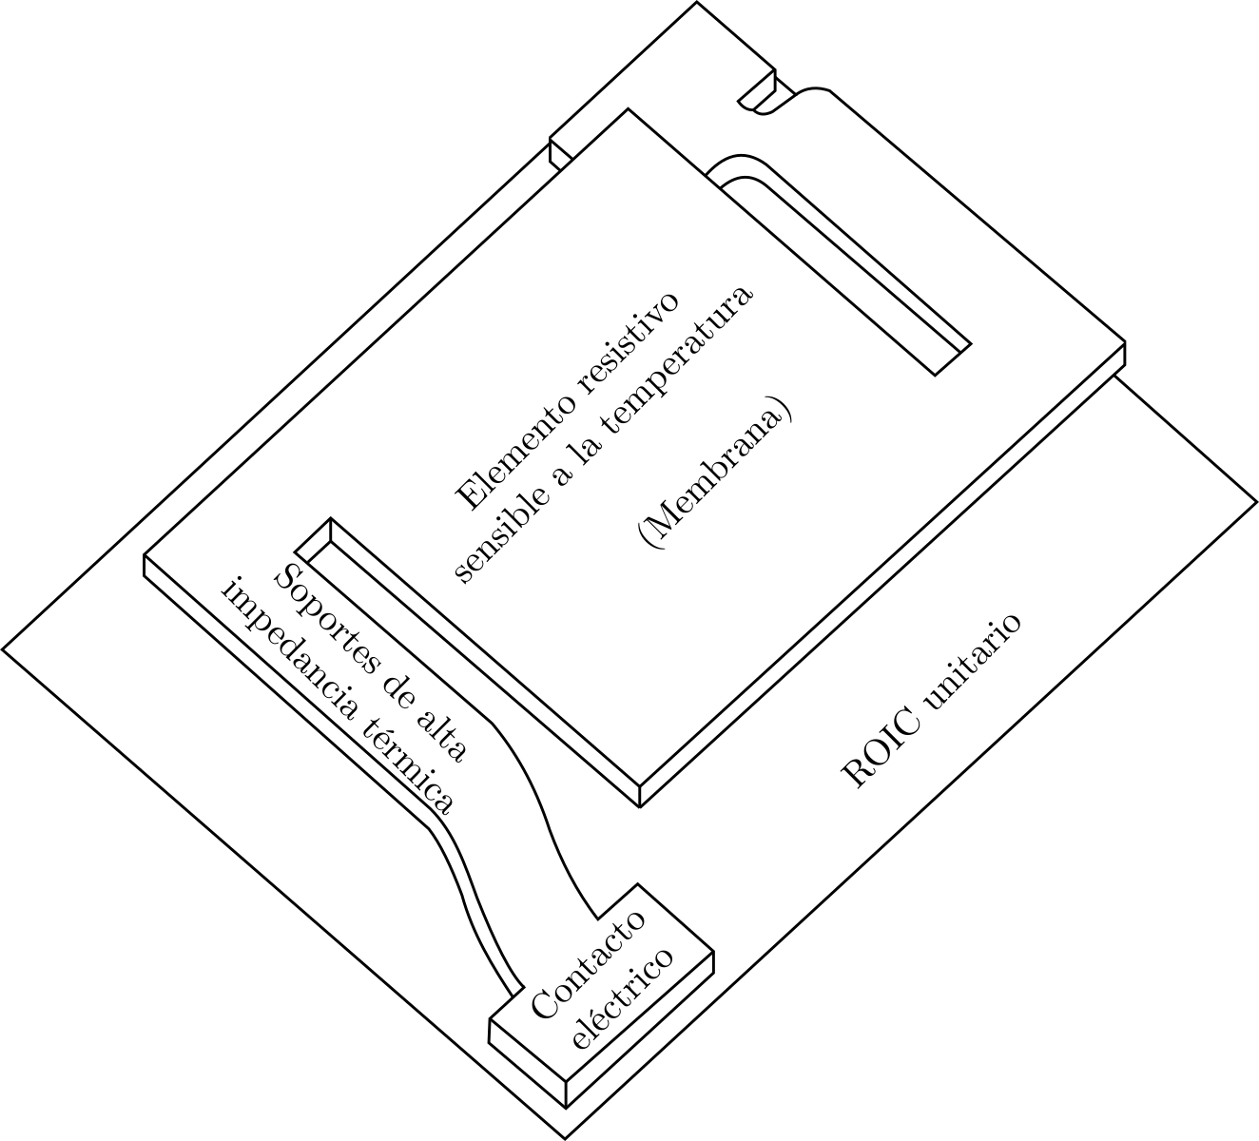
¿Qué son los microbolómetros?
Los microbolómetros son dispositivos que detectan la radiación infrarroja mediante el cambio en la resistencia eléctrica de un material al variar su temperatura. Conforme el material absorbe calor, su temperatura aumenta y su resistencia se modifica.
Los detectores de este tipo ofrecen alta resolución y sensibilidad, distinguiendo mínimas variaciones de temperatura sin necesidad de enfriamiento externo, lo que los hace portátiles y fáciles de operar [20].

Slide 10
Objetivos

Slide 11
Objetivos
Objetivo general:
Diseño de un sistema de adquisición de datos basado en FPGA para la medición de una matriz de pixeles de un microbolómetro.
Objetivos específicos:
Analizar las propiedades físicas y características de los microbolómetros, así como su funcionamiento y sus diferentes circuitos de lectura con el fin de fundamentar las decisiones en el diseño del sistema.
Estudiar las máquinas de estado finito (FSM) de tipo Moore y Mealy, los tipos de codificación en Verilog y las técnicas de diseño, con el fin de aplicar este conocimiento en la implementación y optimización del sistema de adquisición y procesamiento de datos.
Diseñar un firmware en el lenguaje Verilog para implementar los protocolos de comunicación SPI y UART reconfigurables y robustos, que permitan adaptabilidad y confiabilidad en aplicaciones de adquisición de datos y control.
Seleccionar los convertidores analógico-digital (ADC) y digital-analógico (DAC) más adecuados para el sistema de adquisición de datos y probarlos utilizando el firmware previamente diseñado.
Diseñar una PCB con una matriz de 8x8 fototransistores que funcione como banco de prueba para validar el funcionamiento del sistema de adquisición de datos.
Integrar los convertidores ADC y DAC, multiplexores, y la matriz de fototransistores en un sistema unificado para realizar pruebas y validar su capacidad de adquirir y procesar imágenes de manera eficiente.

Slide 12
Microbolómetros: especificaciones

Slide 13
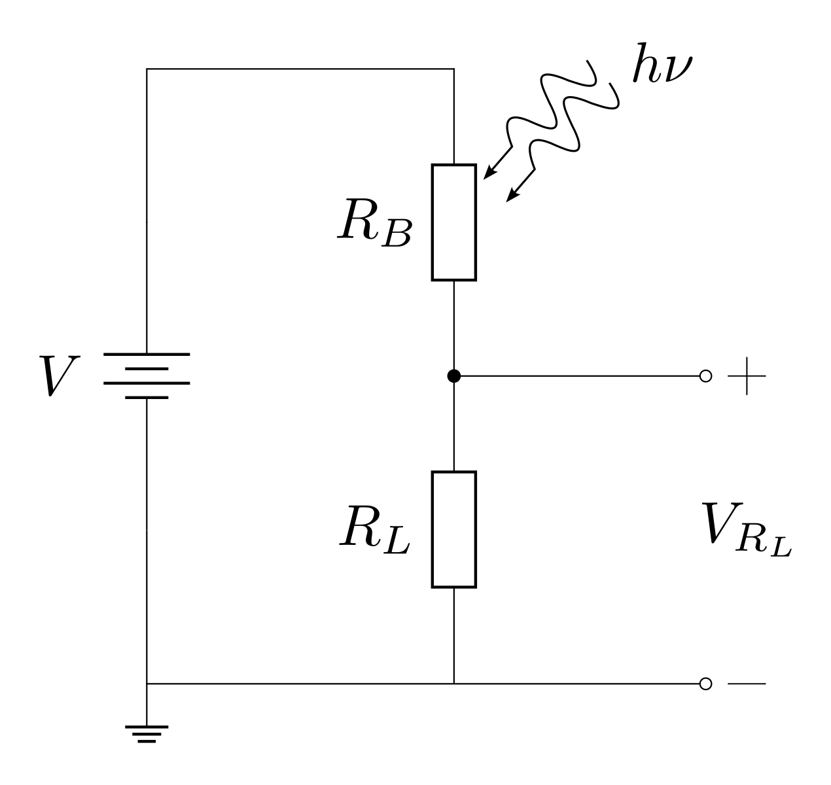
Representación como circuito eléctrico.
Un microbolómetro se puede representar como un circuito divisor de voltaje.
En ausencia de radiación y con el circuito abierto, su temperatura es T0.
Al cerrarse el circuito, la corriente fluye, calentando la resistencia del microbolómetro (RB) a T1.
Si la radiación incide sobre el microbolómetro, la temperatura cambia en un factor ∆T, lo que altera su resistencia y provoca una variación en el voltaje (VRL) a través de la resistencia de carga (RL).

Slide 14
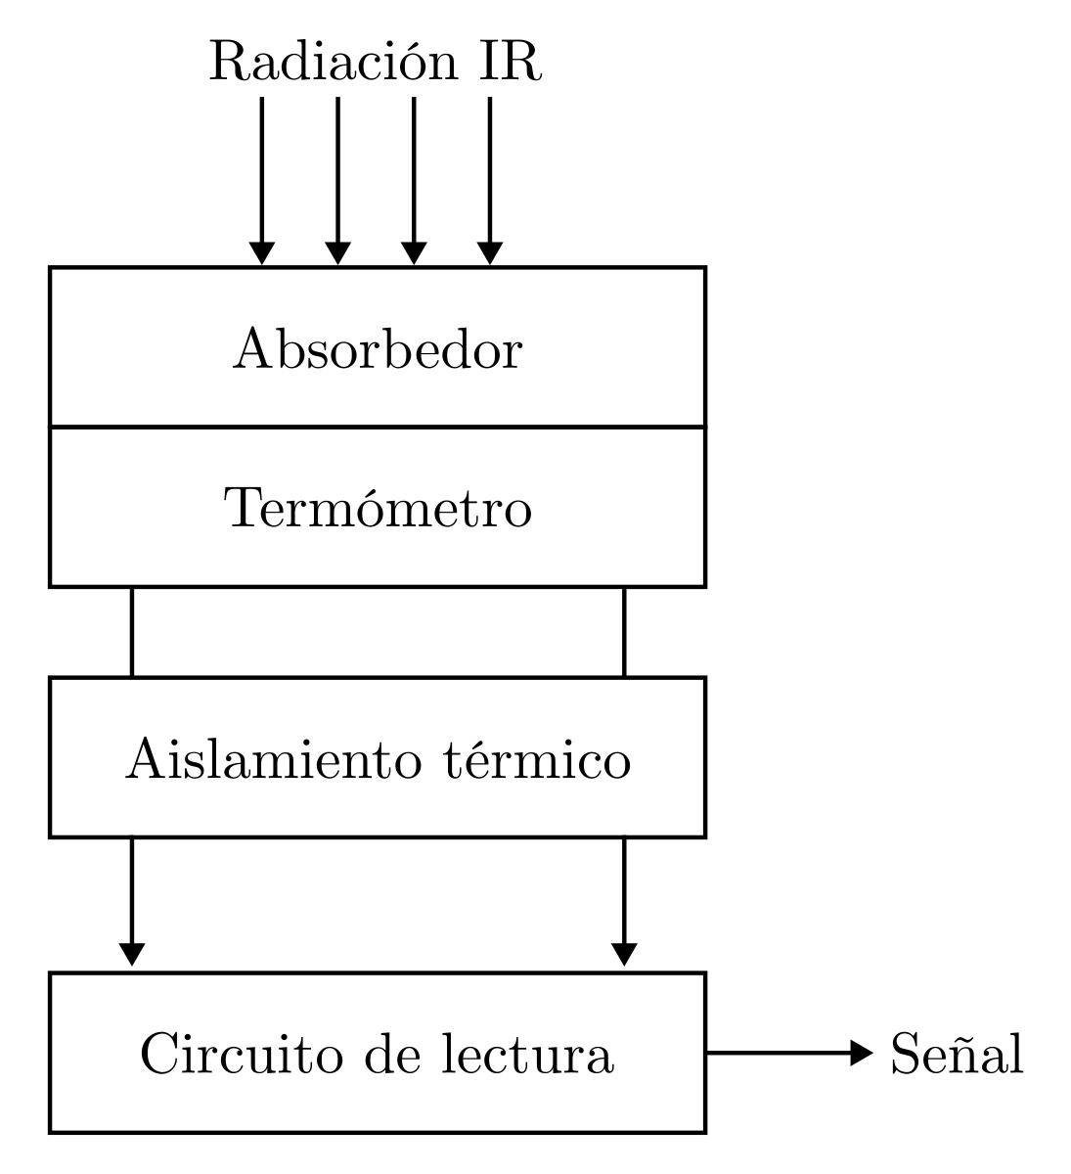
Diseño de un arreglo de microbolómetros
El diseño de un microbolómetro generalmente incluye un material absorbedor y un material que funge como termómetro, lo que lleva a un incremento de la temperatura debido a la absorción de radiación infrarroja, provocando finalmente un cambio en la resistencia de sus elementos.
La variación en la resistencia se transmite eléctricamente al circuito integrado de lectura (ROIC) para su posterior procesamiento. El termómetro se mantiene aislado térmicamente del sustrato del ROIC [21].

Slide 15
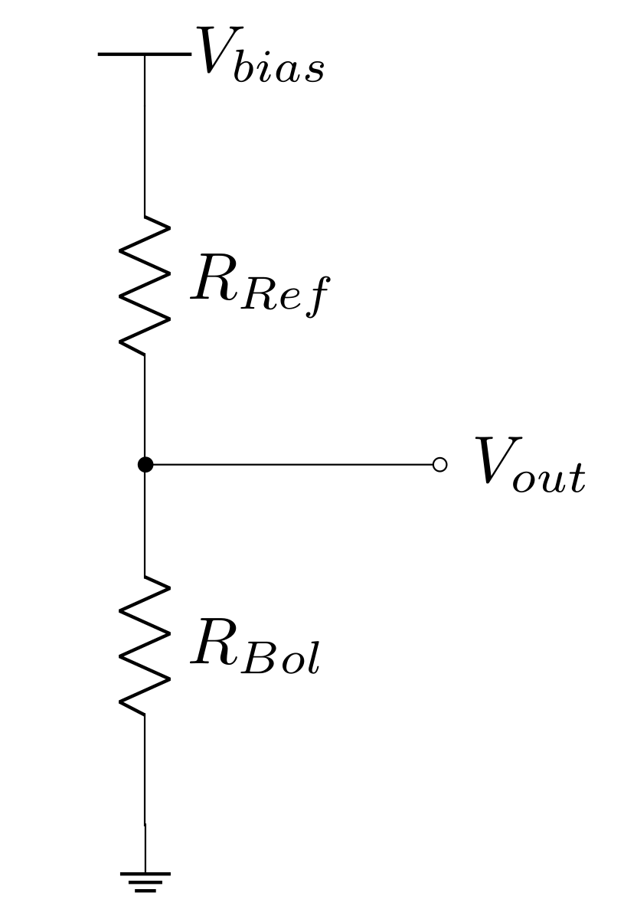

Circuitos de lectura: Divisor resistivo
Este circuito mide la tensión en la salida de un divisor resistivo formado por una resistencia de referencia y un microbolómetro.
A medida que aumenta la radiación incidente en el microbolómetro, su resistencia disminuye proporcionalmente, lo que hace que la tensión de salida dependa de la radiación recibida por el sensor.
La tensión de salida es:
$$V_{out}=\frac{R_{Bol}}{R_{ref}+R_{Bol}}V_{Bias}$$
Notes:
ΔR: variación de la resistencia del ubol debido a la potencia incidente.
Ventajas de topología: Consumo de potencia bajo, área pequeña ocupada, se disminuye un poco el calentamiento, pero no limita el ruido.

Slide 16
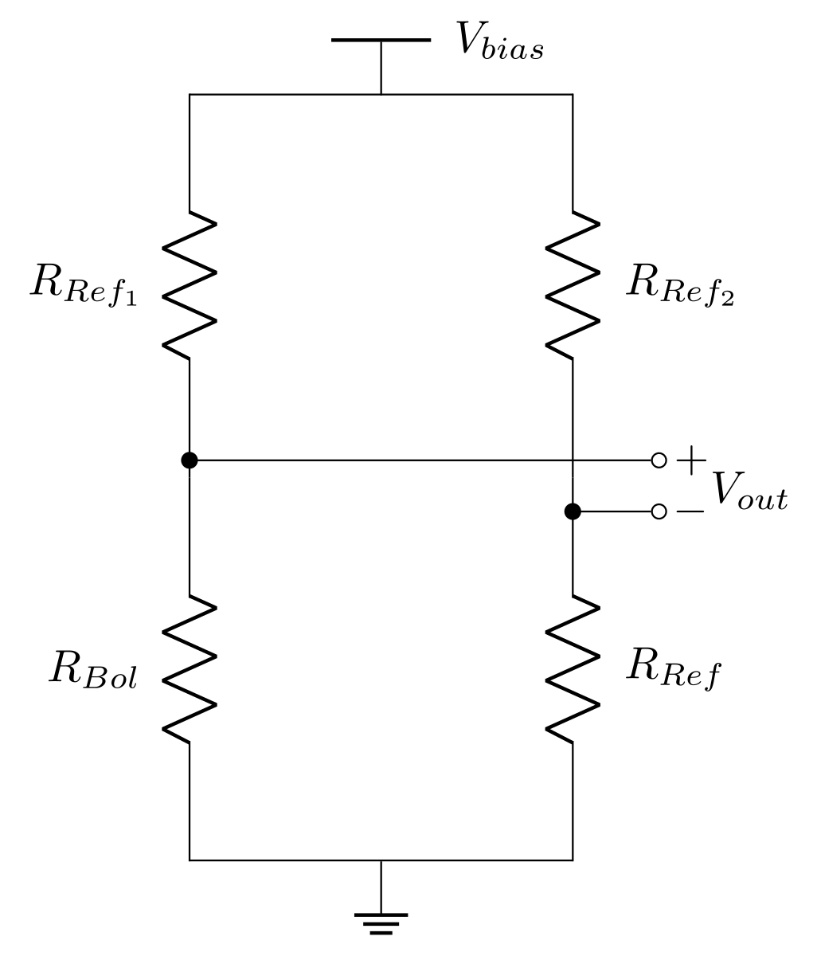
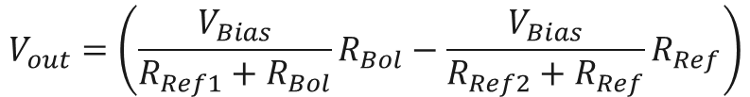
Circuitos de lectura: Puente de Wheatstone
Esta topología se compone de dos ramas: la parte superior de cada rama está compuesta por una resistencia de referencia, En la parte inferior se encuentra el microbolómetro sensor y un microbolómetro aislado de la radiación incidente.
La tensión de salida es:
$$V_{out}=\left(\frac{V_{Bias}}{R_{Ref1}+R_{Bol}}R_{Bol}−\frac{V_{Bias}}{R_{Ref2}+R_{Ref}}R_{Ref}\right)$$
Notes:
El puente de Wheatstone es un circuito eléctrico que consta de cuatro resistencias.
Normalmente se utiliza para medir la resistencia eléctrica de una de ellas de valor desconocido.
El área ocupada y la potencia es mayor, el calentamiento disminuye un poco y no se reduce el ruido.

Slide 17
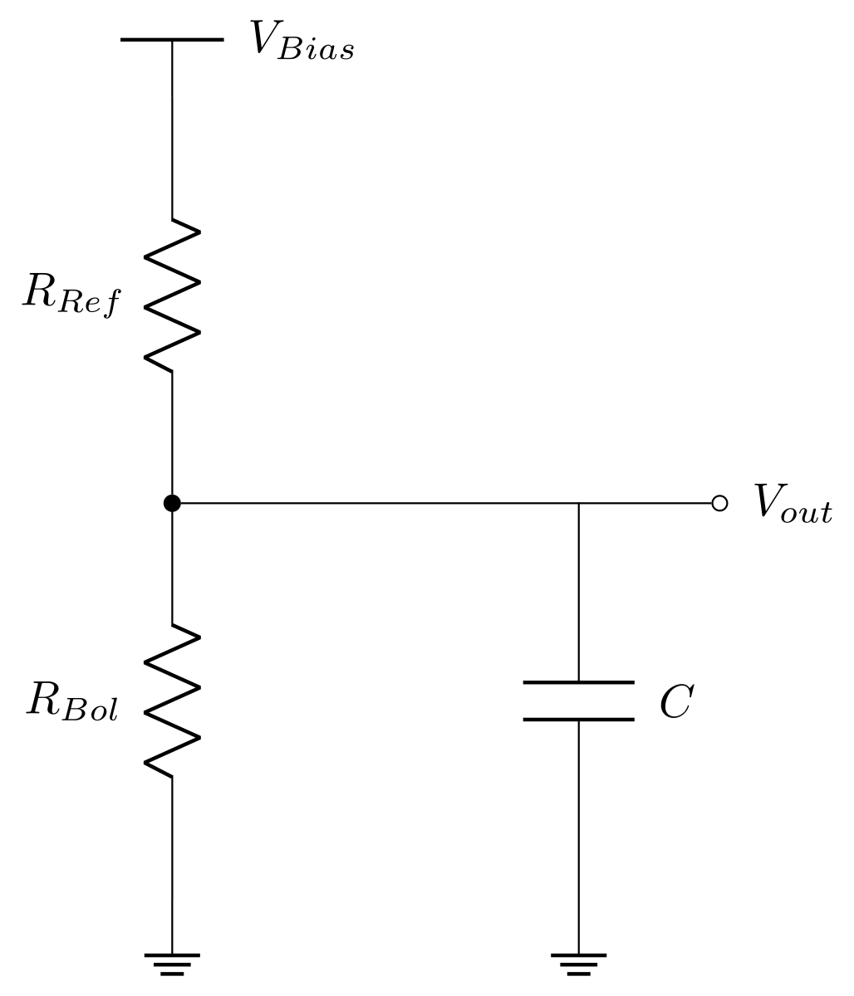

Circuitos de lectura: BCDI (Bolometer Current Direct Injection)
Este circuito de lectura emplea un capacitor en el nodo de salida, el cual filtra frecuencias, esto contribuye a disminuir el ruido.
La frecuencia de corte en la salida está determinada por el valor de la resistencia del microbolómetro.
La tensión de salida está dada por:
$$V_{out}=\frac{V_{Bias}R_{Bol}}{R_{Ref}\left(sR_{Bol}C+1\right)+R_{Bol}}$$
Notes:
A medida que aumenta la potencia incidente, la resistencia disminuye y la frecuencia de corte se incrementa, su ventaja principal es que limita la frecuencia, lo que mejora la relación señal-ruido.

Slide 18
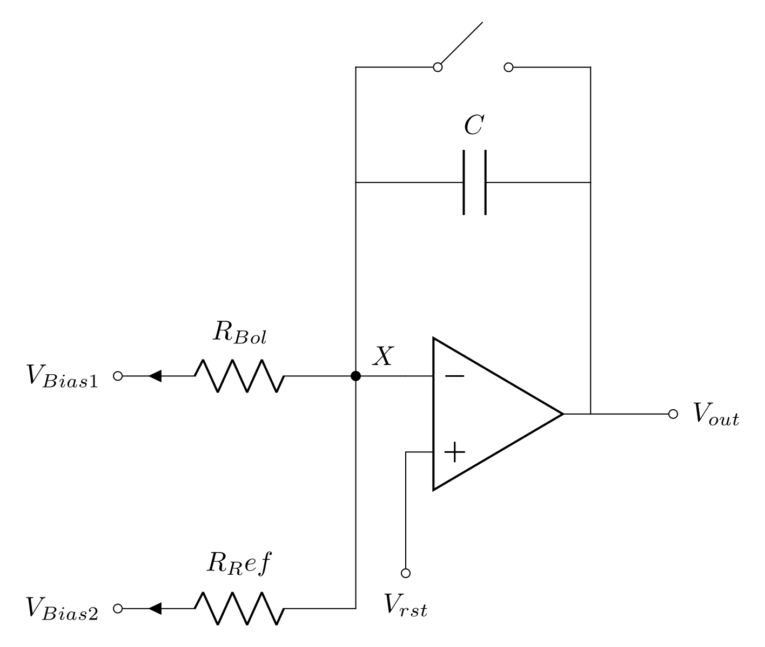
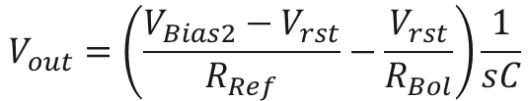
Circuitos de lectura: CTIA (Capacitive Trans-Impedance Amplifier)
En esta topología el ruido y el calentamiento se reducen debido al uso de un amplificador y un capacitor como integrador.
La tensión de salida es:
$$V_{out}=\left(\frac{V_{Bias2}−V_{rst}}{R_{Ref}}−\frac{V_{rst}}{R_{Bol}}\right)\frac{1}{sC}$$
Notes:
Sin embargo, el consumo de potencia es mayor y se tiene mayor área ocupada

Slide 19
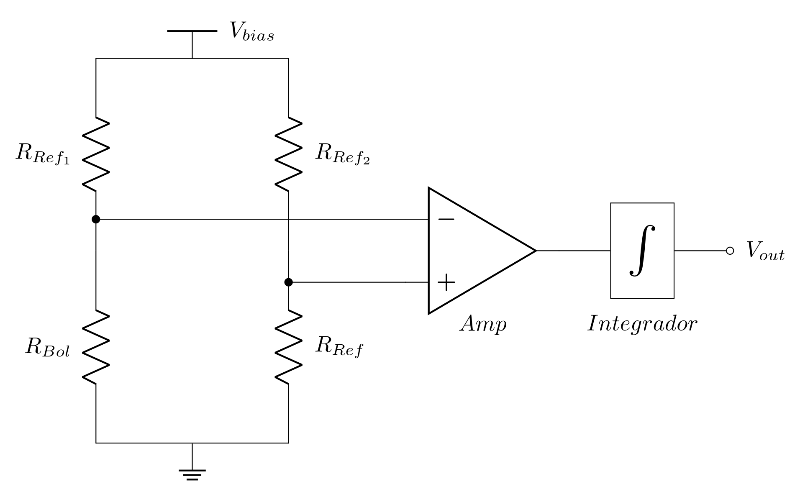
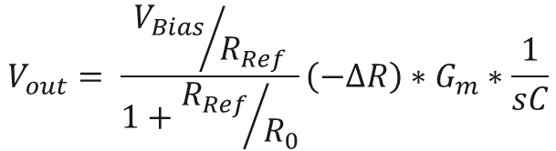
Circuitos de lectura: WBDA (Wheatstone Bridge Differential Amplifier)
Se basa en el principio del puente de Wheatstone, con la ventaja de amplificar la tensión de salida y reducir el ruido. Esto se logra añadiendo un amplificador y un integrador.
La tensión de salida es:
$$V_{out}= \frac{{V_{Bias}}/{R_{Ref}}}{1+{R_{Ref}}/{R_{0}}}\left(−∆R\right)∗G_{m}∗\frac{1}{sC}$$
Notes:
Para lograr la compensación del calentamiento, se utiliza un puente de Wheatstone, lo que
incrementa el área ocupada. Además, las etapas de amplificación y filtrado de la señal
también contribuyen a un mayor consumo de potencia.

Slide 20
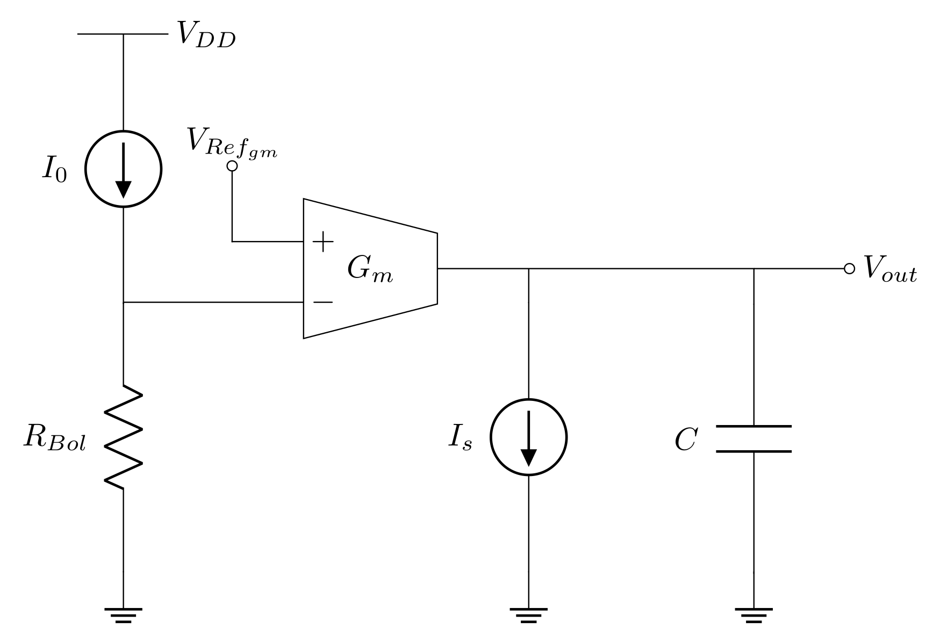

Circuitos de lectura: CCBDI (Constant Current Buffered Direct Injection)
Este circuito se basa en la comparación de tensiones entre un microbolómetro y una tensión de referencia, esta diferencia es convertida a corriente por medio del amplificador de transconductancia.
La corriente de referencia se encarga de restar parte de la corriente amplificada, el capacitor funciona como integrador.
La tensión de salida es:
$$V_{out}=\frac{G_{m}\left(V_{Bol}−V_{Refgm}\right)−I_{s}}{sC}$$
Notes:
Este readout reduce en su totalidad el ruido mediante la disminución del ancho de banda en frecuencia a expensas de un mayor consumo de energía y un aumento en el área ocupada.

Slide 21
Circuitos de lectura: Comparativa
Los circuitos de lectura para microbolómetros buscan minimizar el ruido y reducir el calentamiento del detector, mejorando la precisión y sensibilidad. Sin embargo, existe un compromiso entre la reducción de ruido y el aumento en el consumo de potencia y área del chip, lo que es clave en el diseño de estos sistemas.
Topología | Reducción de ruido | Reducción de calentamiento | Consumo de potencia | Área ocupada
Divisor resistivo
Puente de Wheatstone
BCDI
CTIA
WBDA
CCBDI

Slide 22
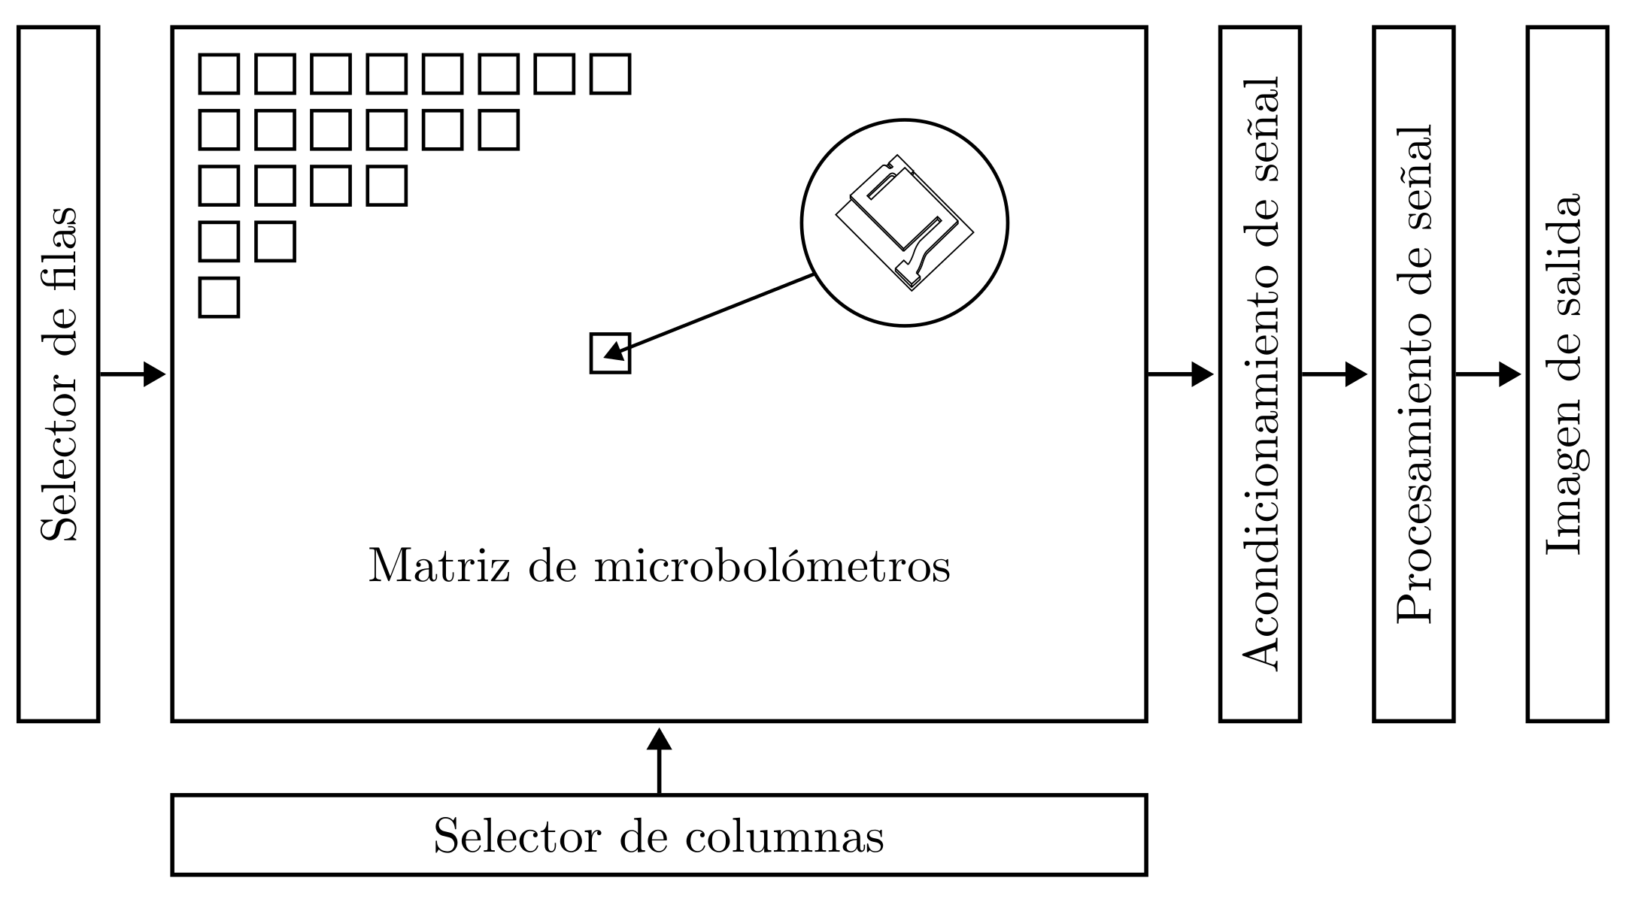
Generación de imágenes infrarrojas con microbolómetros
1. Polarización de cada microbolómetro empleando un convertidor D/A.
2. Direccionamiento y acceso a cada microbolómetro para acondicionar la señal mediante un circuito de lectura.
3. Lectura de la señal proveniente del circuito de lectura por medio de un convertidor A/D.
4. Recepción y captura de datos mediante software.
5. Interpretación y procesamiento de datos para la generación de una imagen.
Notes:
La señal proveniente de los microbolómetros debe ser acondicionada y convertida a formato digital para su almacenamiento y procesamiento. Estos datos permiten crear una imagen térmica.

Slide 23
Máquinas de estado finito (FSM)

Slide 24
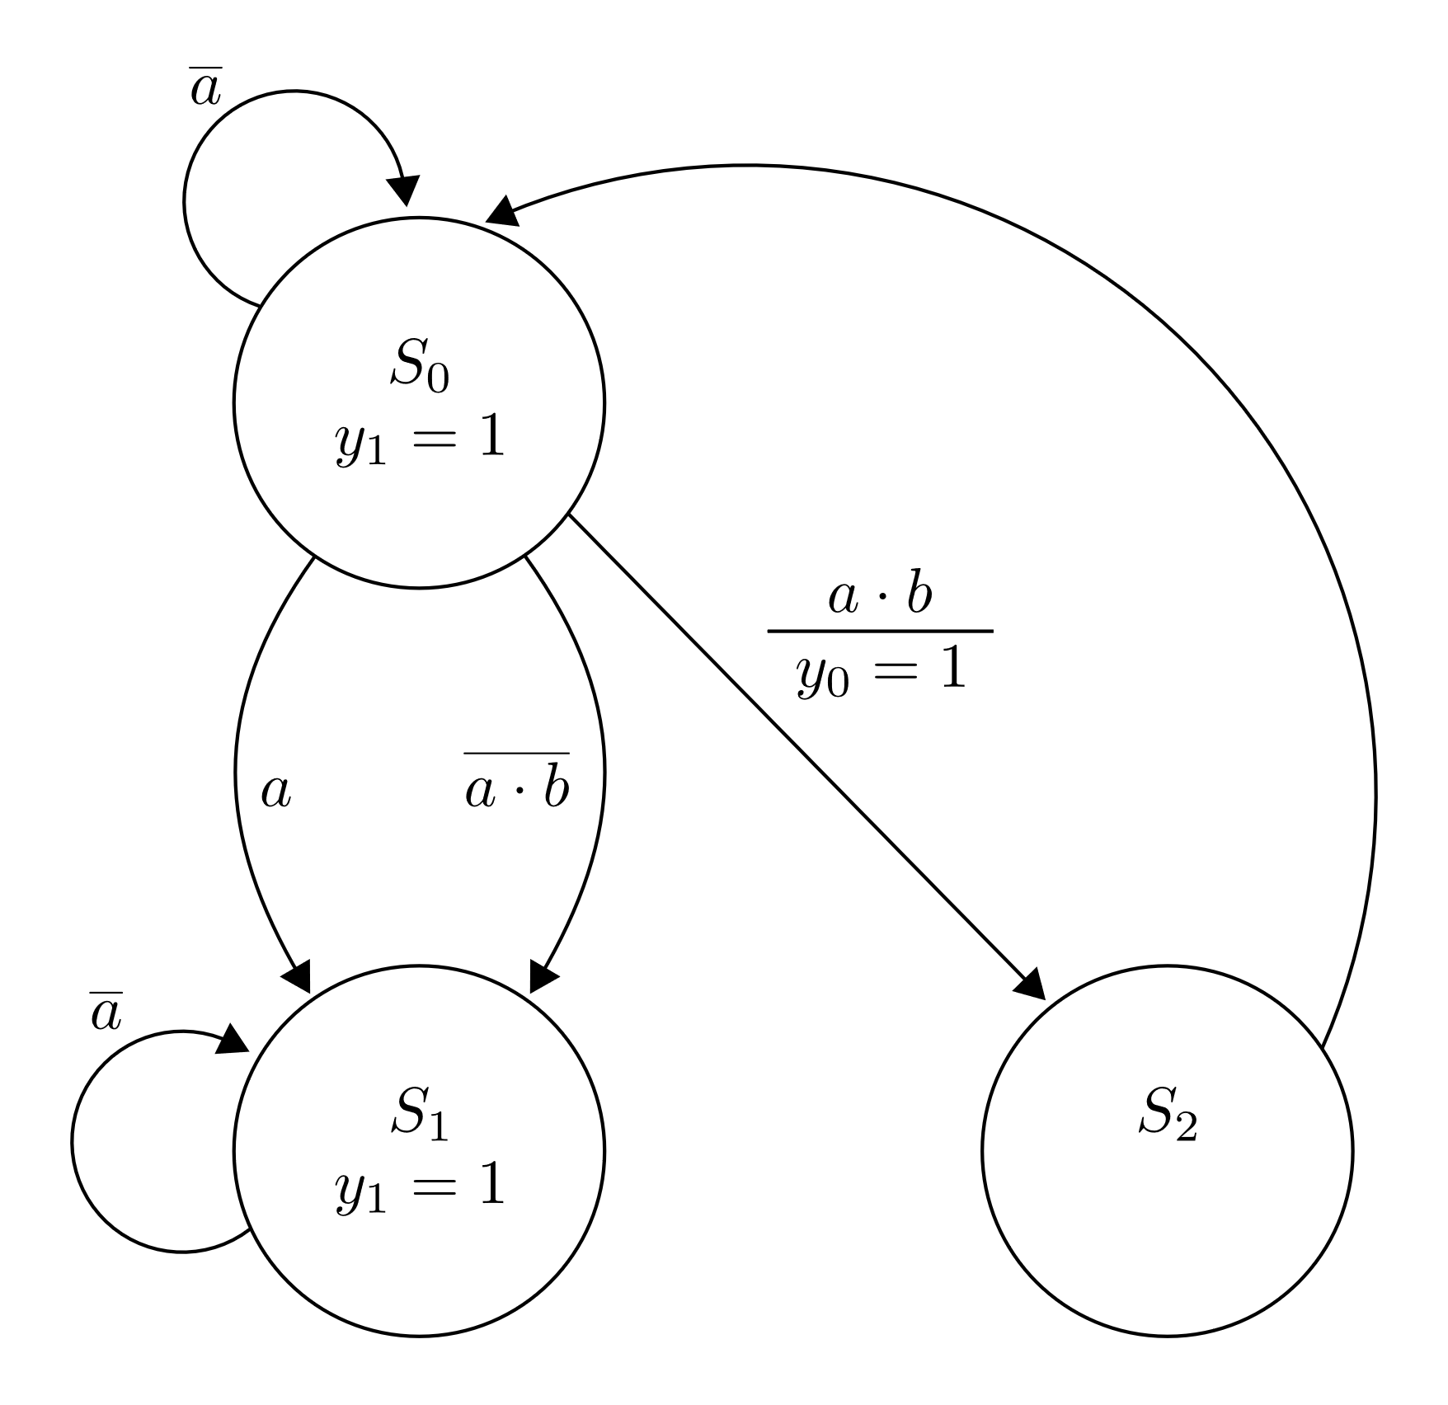
Definición de FSM
Una máquina de estados finitos (FSM, por sus siglas en inglés) se utiliza para modelar un sistema que transita entre un número finito de estados internos, con transiciones que dependen del estado actual y de una entrada externa.
A diferencia de un circuito secuencial convencional, las transiciones de estado de una FSM no siguen un patrón simple y repetitivo. La lógica de estado siguiente en una FSM generalmente se construye desde cero.

Slide 25
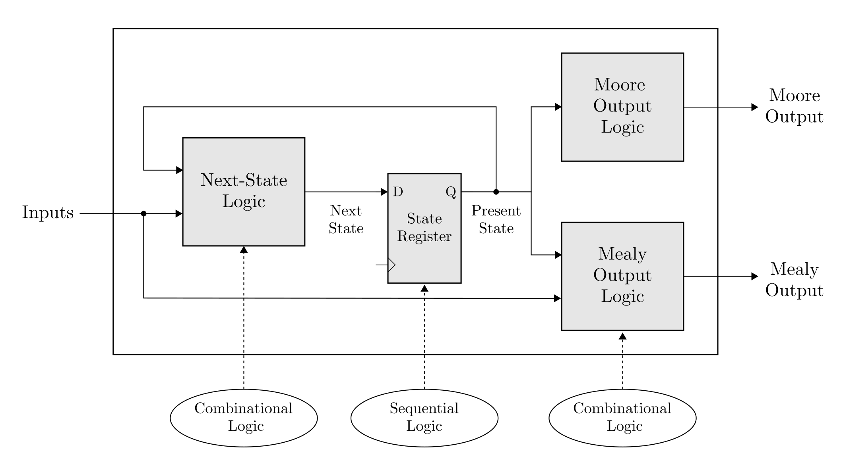
Estructura y tipos de FSM
Una FSM consta de un registro de estado, lógica de próximo estado y lógica de salida.
Se denomina máquina Moore si la salida depende únicamente del estado.
Se denomina máquina Mealy si la salida depende tanto del estado como de la entrada externa.

Slide 26
Representación de FSM
Una FSM generalmente se describe mediante un diagrama de estados abstracto o un diagrama ASM (diagrama de máquina de estados algorítmica), ambos capturando la entrada, salida, estados y transiciones de la FSM en una representación gráfica.
Ambas representaciones contienen la misma información.
El diagrama de estados es más compacto y adecuado para aplicaciones simples, mientras que el diagrama ASM, que se asemeja a un diagrama de flujo, es más descriptivo y útil para aplicaciones con condiciones de transición y acciones complejas.

Slide 27
Diagrama de estados abstracto
Una FSM generalmente se describe mediante un diagrama de estados abstracto o un diagrama ASM (diagrama de máquina de estados algorítmica), ambos capturando la entrada, salida, estados y transiciones de la FSM en una representación gráfica.
Ambas representaciones contienen la misma información.
El diagrama de estados es más compacto y adecuado para aplicaciones simples, mientras que el diagrama ASM, que se asemeja a un diagrama de flujo, es más descriptivo y útil para aplicaciones con condiciones de transición y acciones complejas.

Slide 28
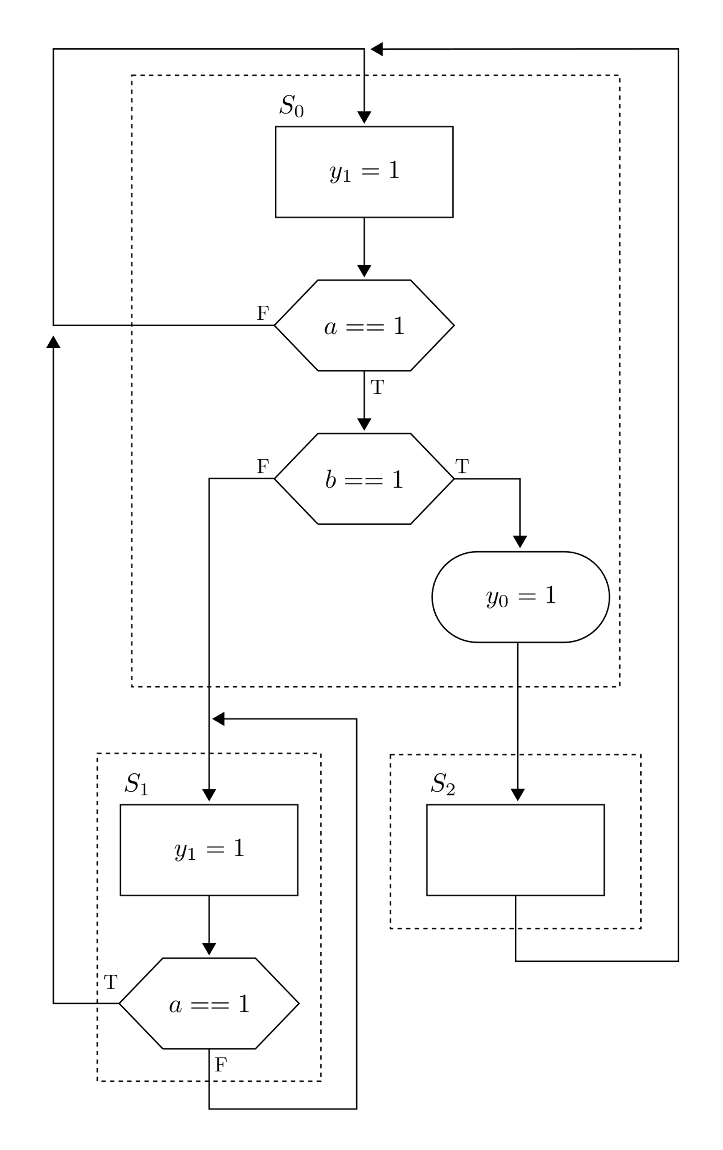
Diagrama ASM (diagrama de máquina de estados algorítmica)
Una FSM generalmente se describe mediante un diagrama de estados abstracto o un diagrama ASM (diagrama de máquina de estados algorítmica), ambos capturando la entrada, salida, estados y transiciones de la FSM en una representación gráfica.
Ambas representaciones contienen la misma información.
El diagrama de estados es más compacto y adecuado para aplicaciones simples, mientras que el diagrama ASM, que se asemeja a un diagrama de flujo, es más descriptivo y útil para aplicaciones con condiciones de transición y acciones complejas.

Slide 29
ADCs y DACs

Slide 30
Protocolo UART
Alguna introducción

Slide 31
Diseño de firmware

Slide 32
Protocolo UART
Alguna introducción

Slide 33
Protocolo SPI
Alguna introducción

Slide 34
Diseño de PCB

Slide 35
Resultados

Slide 36
Conclusiones

